Slide 1
Семекеевское сельское поселение мероприятия на 8 мая
Формат мероприятия
Поздравление ветеранов тыла на дому, вручение продуктовых наборов
Солдатская каша Митинг – памятник с Семекеево Возложение цветов памятник д.Саитово

Slide 2
Митинг памятник с.Семекеево возложение цветов памятник д.Саитово

Slide 3
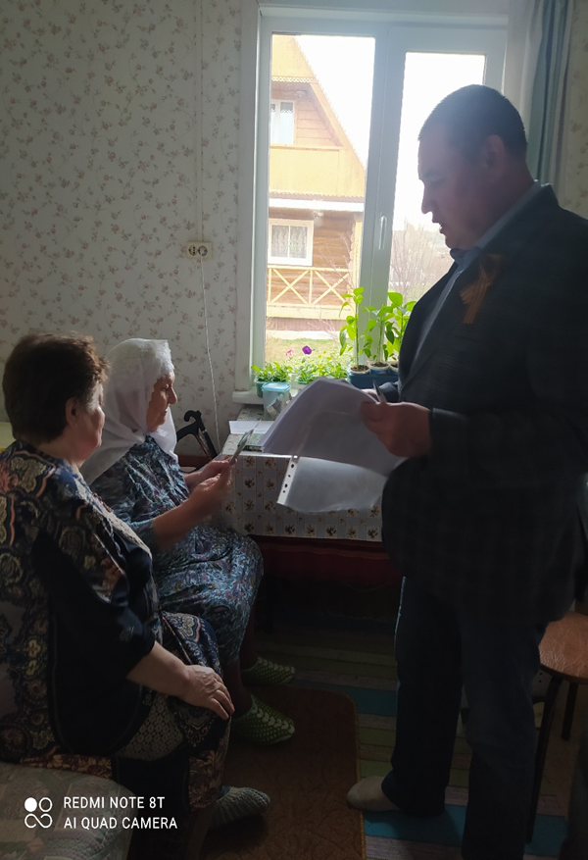
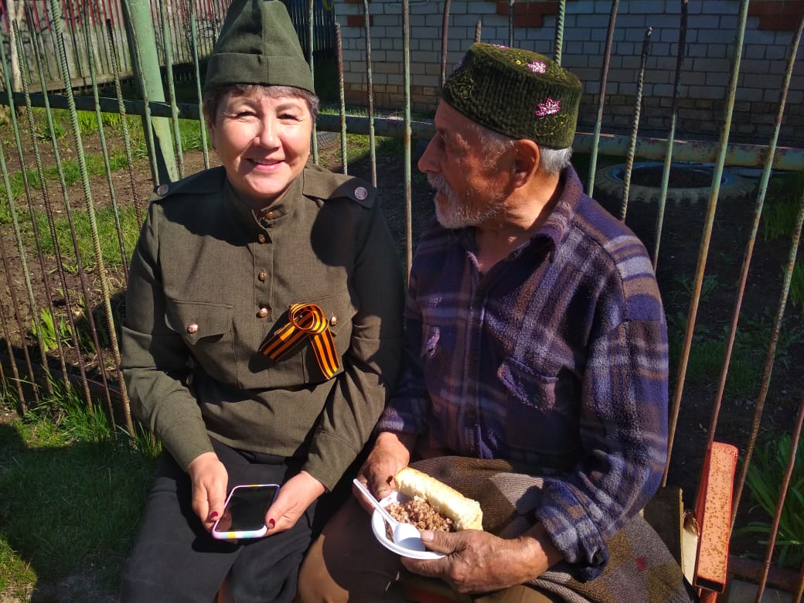
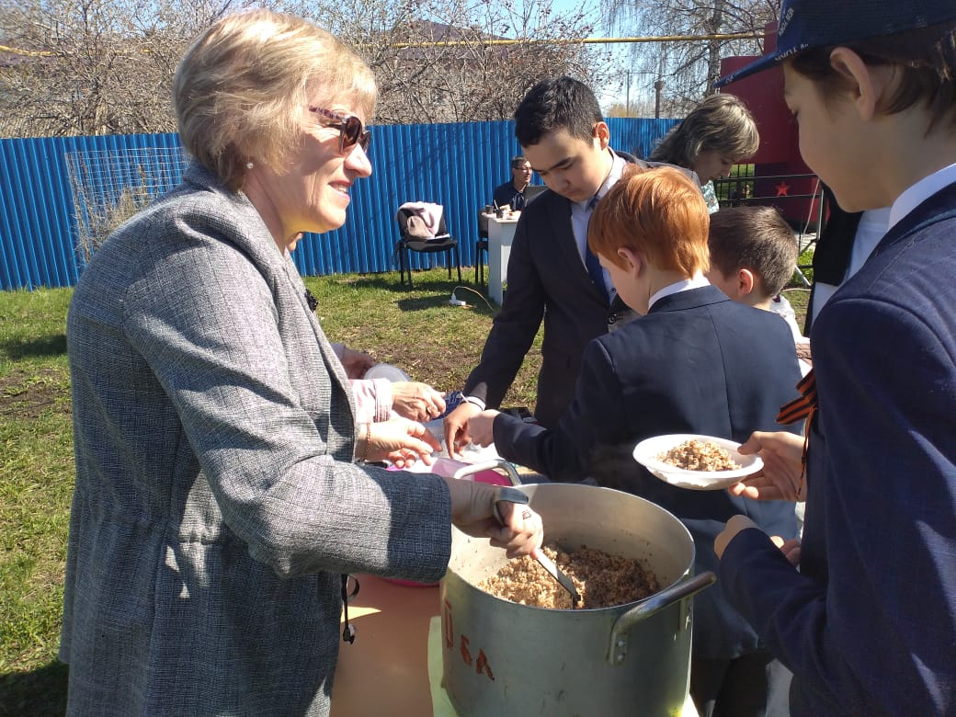
Солдатская каша, поздравление ветеранов на дому

